Slide 1
Результаты учебной деятельности отделения подготовки квалифицированных рабочих и служащих за 1 семестр 2020/2021 уч. г.
Зав.отделением
Овчаренко В.В.

Slide 2
Контингент студентов отделения на 28.01.2021 г
1 курс 100
2 курс 94
3 курс 93
4 курс 42
ИТОГО 329
Академ. отпуск 5
ВСЕГО 334

Slide 3
Сравнительный анализ абсолютной и качественной успеваемости по группам

Slide 4
Анализ успеваемости по отделению
в сравнении с аналогичным периодом
прошлого учебного года

Slide 5
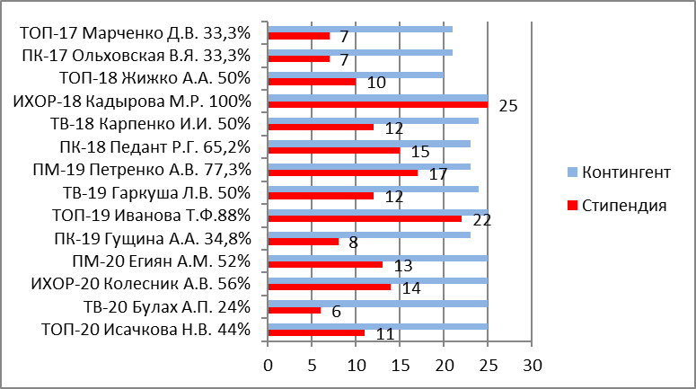
По результатам 1 семестра назначена стипендия: 179 чел. из 329 (53,9%)

Slide 6
СРАВНИТЕЛЬНЫЙ АНАЛИЗ УСПЕВАЕМОСТИ в группах 1 курса за 1 семестр обучения

Slide 7
СРАВНИТЕЛЬНЫЙ АНАЛИЗ УСПЕВАЕМОСТИ в группах 2 курса за 1 семестр обучения

Slide 8
СРАВНИТЕЛЬНЫЙ АНАЛИЗ УСПЕВАЕМОСТИ в группах 3 курса за 1 семестр обучения

Slide 9
СРАВНИТЕЛЬНЫЙ АНАЛИЗ УСПЕВАЕМОСТИ
в группах 4 курса за 1 семестр обучения

